Slide 1
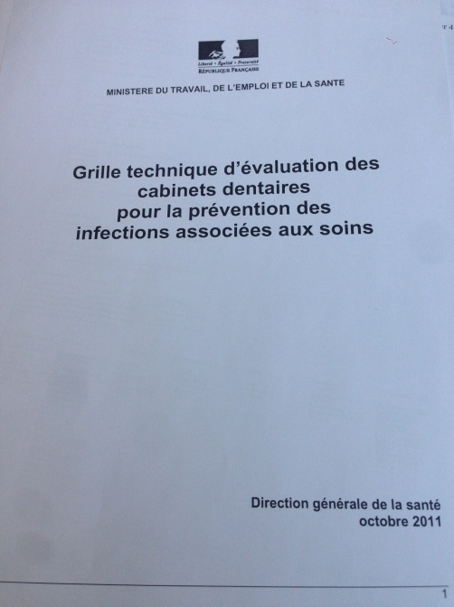
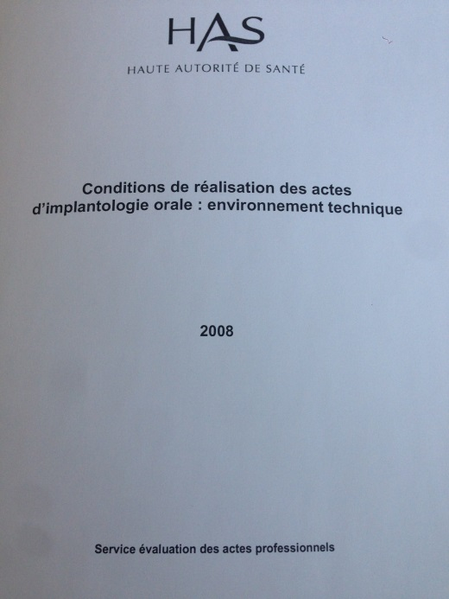
Cadre juridique et opposabilité des référentiels métiers
considérés comme des « données acquises de la science ».

Slide 2
cadre juridique
Article L.1110-5 du CSP : cadre juridique aux « données acquises de la science ». Ces données peuvent ressortir de rapport(s) d’experts (manuels, traités ou articles), de publications, de sociétés savantes….Elles résultent notamment des recommandations de « bonnes pratiques » HAS, DGS… .
Conséquences de l’arrêt FORMINDEP/HAS du conseil d’état du 27 avril 2011 : Les guides et les recommandations DGS, HAS, ANSM sont considérés comme « données acquises de la science » = ils deviennent des actes obligatoires engageant, en cas de non respect, la responsabilité du praticien
Article L.3114-6 du CSP
Code de Déontologie des CD : article R.4127-233 ; articles R.4127-204 et R.4127-269
……..
Notes:
Pour rappel, l’article L.3114-6 du code de la santé publique confirme sans exception que « les professionnels de santé exerçant en dehors des établissements de santé, veillent à prévenir toutes les infections liées à leur activités de prévention, de diagnostic et de soins ».
Les articles R.4127-204 et R.4127-269 du code de la santé publique précisent clairement que le chirurgien-dentiste ne doit en aucun cas exercer sa profession dans des conditions susceptibles de compromettre la qualité des soins et la sécurité des patients grâce à l’installation et la mise en œuvre de moyens techniques répondant aux règles en vigueur concernant l’hygiène.

Slide 3
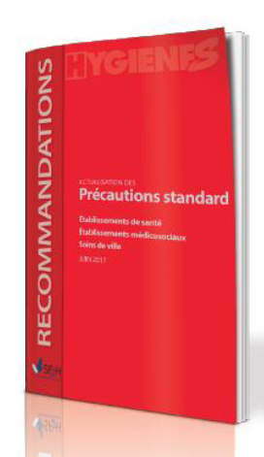
Liste indicative des référentiels métiers
Code de la santé publique
Guide de bonne pratique de prévention des infections liées aux soins réalisés en dehors des établissements de santé – Direction Générale de la Santé (DGS) janvier 2006
Guide de prévention des infections liées aux soins en chirurgie dentaire et en stomatologie (2ème édition, juillet 2006) - DGS ;
Référentiel conditions de réalisation des actes d’implantologie orale : environnement technique HAS 2008
Grille technique d’évaluation pour la prévention des infections associées aux soins DGS 2011 et ADF (2015)
Guide ADF (2007) : « Procédures de stérilisation et d’hygiène environnementale ».
Guide ADF (2006-2007) : « Guide d’installation des cabinets dentaires ».
Fiche CCLIN Sud-Est de février 2011 intitulée « prévention des infections associées aux soins en chirurgie dentaire dans les établissements de santé ».
Sociétés savantes telles que SF2S et SF2H :
  Bonnes pratiques essentielles en hygiène à l’usage des professionnels de santé en soins de ville – novembre 2015
  Guide pour le choix des désinfectants –janvier 2015
  Actualisation des précautions standard – juin 2017
Notes:
A noter que le référentiel HAS d’évaluation des centre de santé détaille certaines bonnes pratiques en matières d’hygiène, de désinfection et de stérilisation

Slide 4
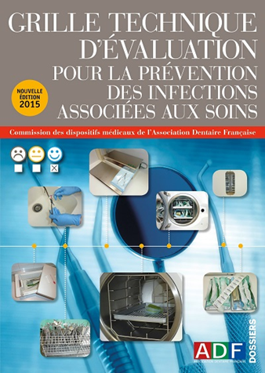
La grille technique d’évaluation pour la prévention des infections associées aux soins – DGS 2011
Mise en évidence de 19 « recommandations essentielles » dont le respect est indispensable à la sécurité des soins des patients.
Notes:
En complément du document de la DGS de 2006 (guide de prévention des infections liées aux soins en chirurgie dentaire et en stomatologie),
Il se présente sous forme de 75 questions permettant de procéder notamment à une auto-évaluation
Ce document a été repris par l’ADF dans un dossier spécifique qui est mis à jour presque chaque année – dernière version en 2015
C’est l’un des principaux référentiels utilisés par l’équipe d’inspection.

Slide 5
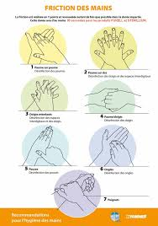
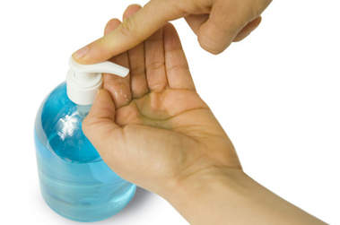
Les 19 « recommandations essentielles »
1
2
Réalisez-vous systématiquement une friction avec un produit hydro-alcoolique avant et après chaque soin/examen ?
Les gants à usage unique portés par l'équipe soignante sont-ils changés systématiquement entre chaque patient et lors de chaque interruption de soins (tél, accueil...) ?
Notes:
Cette désinfection des mains n’est possible que si les mains sont :
Sans bijou ni alliance, ni montre ou bracelet
Avec des ongles courts sans vernis
Visuellement propres et sèches
Non poudrées.
Absence de consigne et de mode opératoire dans les salles de soins et à la stérilisation ; absence d’affichage de ces consignes ;
Absence de solution hydro alcoolique dans certaines salles de soins
Absence de date de péremption et date d’ouverture des flacons
Fractionnement de ces solutions dans des flacons – pas de numéro de lot, pas de péremption

Slide 6
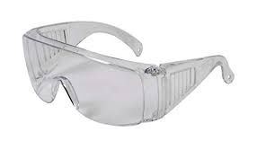

Les 19 « recommandations essentielles »
3
4
5
L'équipe soignante porte-t-elle systématiquement un masque chirurgical pendant chaque soin ?
Avez-vous des lunettes (ou des visières) de protection à disposition de toute l'équipe soignante ?
La fiche outil « Conduite à tenir en cas d'AES » est-elle affichée dans le cabinet?
Notes:
Absence de masque à la stérilisation = EPI pour éviter les risques de projection de produits
A éliminer dans les DASRI

Slide 7
Les 19 « recommandations essentielles »
6
La zone d’examen et de soins comporte-t-elle :
un distributeur de solution hydro-alcoolique et de savon liquide, de préférence avec recharge entièrement jetable (pompe y compris) ?
un distributeur d'essuie-mains à usage unique ?
un lavabo, de préférence à commande non manuelle ?
Notes:
Constat dans certains cas :
Absence d’essuie tout et de distributeur
Absence de savons et de SHA,
Stockage de produits de santé sur le pourtour du lavabo – risque de projection de salissures sur ces produits de santé lors du lavage des mains.

Slide 8
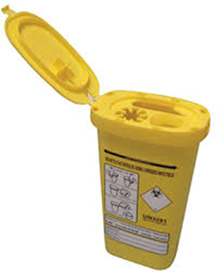
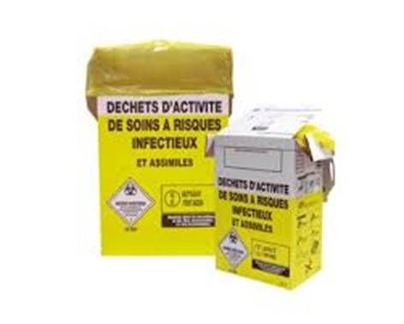
Les 19 « recommandations essentielles »
7
La zone de tri de la salle de soins comporte-t-elle :
un collecteur permettant de transporter sans risque les autres déchets ?
un collecteur OPCT (boite plastique) pour les déchets piquants, coupants, tranchants (perforants) ?

Slide 9
Les 19 « recommandations essentielles »
8
9
10
Réalisez-vous une purge des équipements en début de séance avant la 1ère utilisation de l’unit pendant au moins 5 mn ?
Effectuez-vous une purge des équipements après chaque patient pendant 20 à 30 secondes ?
Un nettoyage des surfaces à proximité de l'unit avec un produit détergent/désinfectant est-il réalisé entre deux patients ?
Notes:
Cf la présentation sur la qualité de l’eau des UNITS
La conception des units favorise la stagnation de l’eau et donc la formation du biofilm et la prolifération de la flore hydrique.
Des études ont démontré que la charge bactérienne de l’eau non traitée des units peut souvent excéder 10⁴ à 10⁵ UFC par ml potentiellement pathogènes (légionnelles, mycobactéries atypiques, pseumonas aeruginosa…) :
le patient et l’équipe de soins sont ainsi exposés aux bactéries présentes dans l’eau des UNITS : 3 voies de contamination : ingestion directe de l’eau, contact cutanéo-muqueux et l’inhalation d’aérosols contaminés (étude : dentistes avec taux d’anticorps anti-légionnelle > à la normale = signe d’une exposition importante),
La maitrise de la qualité de l’eau des UNITS = la lutte contre la stagnation de l’eau, création des biofilms…
Objectif :
moins de 200 unités formant colonies UFC de bactéries aérobies /ml dans l’eau de sortie d’unit (normes de l’association ADA américan dental association),
Notion d’au bactériologiquement maitrisée (« guide technique de l’eau dans les établissements de santé » pour les soins au contact des muqueuses ou exposant à un risque infectieux particulier : niveau cible 1 UFC par 100 ml de flore aérobie revivifiable à 22°C
Conditions de réalisation de ces purges /recommandation : dans un récipient hermétique ou d’un système d’aspi à grande vitesse (but : limiter l’aérosol)

Slide 10
Les 19 « recommandations essentielles »
11
12
13
Existe-t-il un local spécifique pour le traitement des dispositifs médicaux?
Un bain de bouche antiseptique est-il utilisé avant tout soin ?
Pratiquez-vous la désinfection de l’opercule de chaque cartouche d’anesthésie avant utilisation ?
Notes:
Stérilisation : locaux
Sous forme de couloir sans porte
Lieu de passage et circulation du personnel
En direct avec le couloir de circulation
Pièce non dédiée à l’activité de production de DM stériles
Taille d’un placard => absence de marche en avant
Problème des revêtements des surfaces : plafond non étanche, surfaces non lisses des murs, …

Slide 11

Les 19 « recommandations essentielles »
14
Jetez-vous systématiquement après chaque patient tous les dispositifs médicaux à usage unique (notamment lame de bistouri, pompe à salive, pinceau d’application...) ?
Notes:
Méconnaissance très importante des pictogrammes spécifiant le caractère à usage unique des DM
Vis de cicatrisation !!!!! En implantologie recyclage ++++

Slide 12
Les 19 « recommandations essentielles »
15
16
Les dispositifs médicaux autoclavables sont-ils tous autoclavés?
Immergez-vous tous les dispositifs utilisés en bouche dès la fin de leur utilisation dans un bac d’une taille suffisante contenant une solution détergente/désinfectante exempte d'aldéhydes ?
Notes:
Le caractère stérile ou non stérile des DM neufs non maitrisé à réception des commandes
Absence de stérilisation des DM autoclavables y compris DM critiques : pinces à matrice ; PID ; insert de détartrage , clé dynamométrique ; fraises ; limes ……

Slide 13
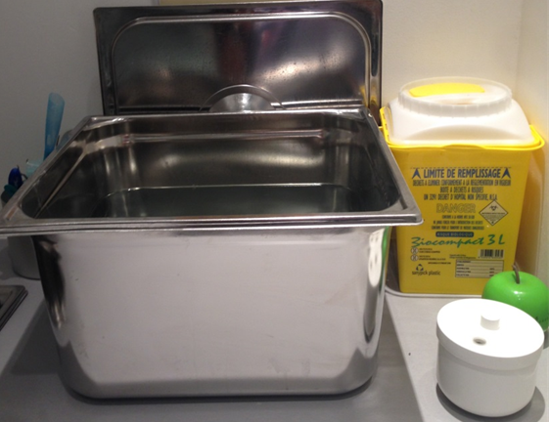
Les 19 « recommandations essentielles »
Le mode d'emploi du détergent/désinfectant est-il disponible et connu du personnel ?
17
La dilution, le temps de trempage préconisés par le fabricant sont- ils respectés ?
La fréquence de renouvellement du bain d'immersion respecte-t-elle les recommandations du fabricant ?

Slide 14
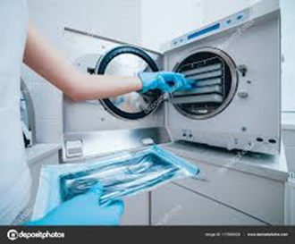
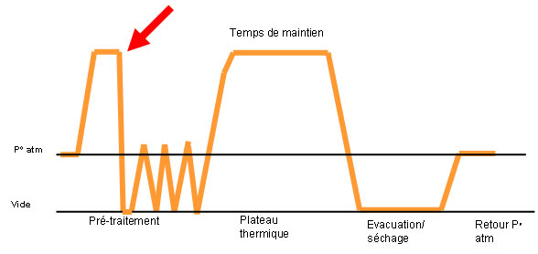
Les 19 « recommandations essentielles »
18
Votre petit stérilisateur à vapeur d’eau est-il conforme à la norme NF EN 13060?
Le cycle de stérilisation utilisé est-il exclusivement un cycle de type B avec une température de 134 °C maintenue pendant 18 minutes (dénommé cycle PRION) ?
19
Notes:
Certificat de conformité du fabricant à détenir
Absence de qualification opération ou de performance
Poupinel !!!!!!

Slide 15

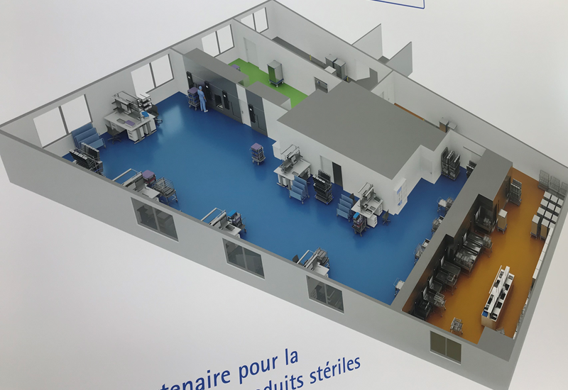
Locaux de stérilisation
Principe général = respect de la marche en avant des DM
Q33 & Q34
Illustration
stérilisation hospitalière

Slide 16
Stérilisation = la marche en avant ! - 2 zones
  Une zone dite « contaminée » : pré-désinfection, rinçage, avec un point d’eau à double bac, lavage ;
  Organisation dans l’espace sans croisement possible des DM « sales » et du « propres » ;
  Une zone dite « protégée » : contrôle de propreté, conditionnement, stérilisation, stockage du matériel stérile.

Slide 17
Plan type de stérilisation
Côté DM propres
Côté DM sales
Zone de dépose des bacs de pré-désinfection
Zone libérations charges stérilisées
Double bacs de lavage manuel
Autoclaves et imprimantes
Laveur-désinfecteur
Zone de conditionnement des DM propres et secs
Zone de contrôle de propreté à la loupe rétroéclairée
Automates de traitement des PID

Slide 18

Plan(s) de la salle de stérilisation
Paillasse côté « sale »
Paillasse côté « sale »
Paillasse côté « propre »

Slide 19
Locaux de stérilisation
Plan(s) et surface de la salle de stérilisation ?
Pièce fermée ?
  Matériaux : revêtement non poreux et facilement nettoyables, lisses, plafonds étanches.

Slide 20
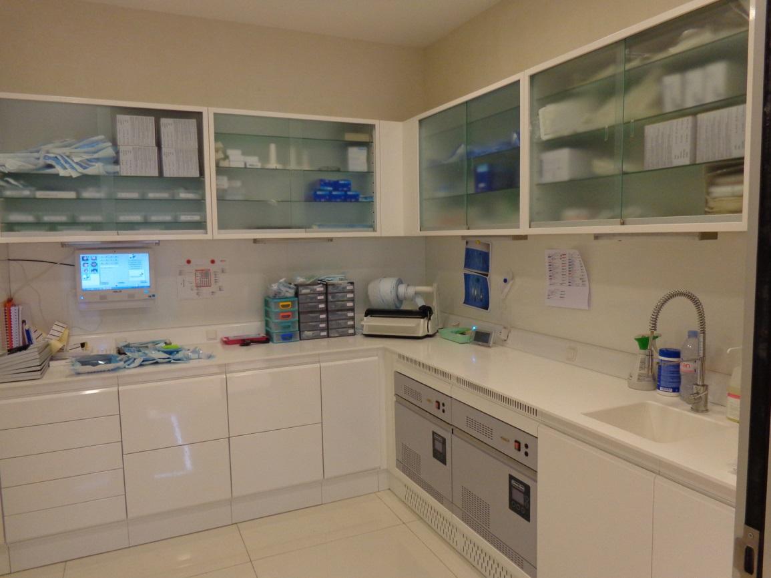
Notes:
Commentaires pat :
Stérilisation trop petite : pas assez de mètres linéaires pour mettre en œuvre le principe de « marche en avant »
Evier avec un simple bac au lieu de deux
Absence de zone de contrôle de qualité de la propreté avec loupe
Zone de conditionnement à proximité immédiate de la zone où sont manipulés les DM sales (Laveurs-désinfecteurs)
Absence d’automate de traitement des PID

Slide 21
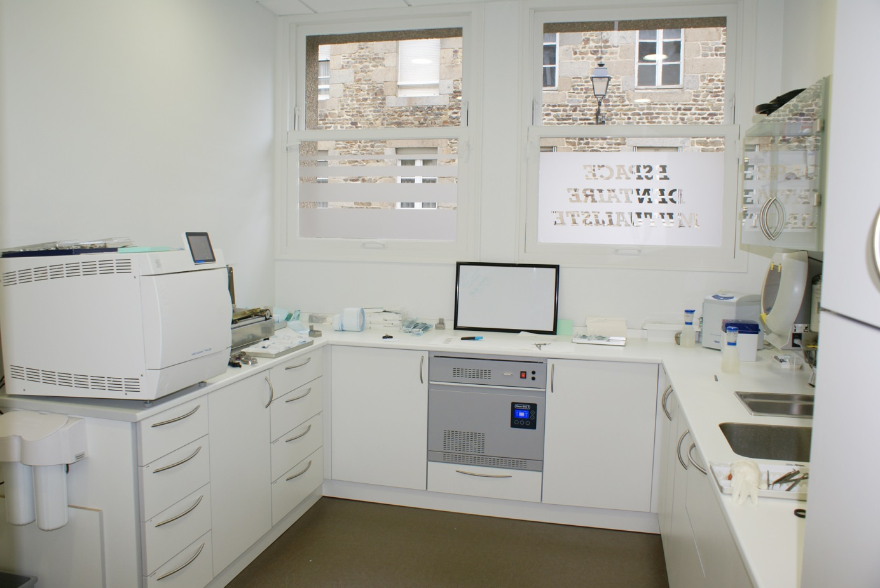
Côté propre
Côté sale
Notes:
Commentaires pat :
Pas assez d’espace entre le côté propre et le côté sale de la stérilisation
Absence de zone de contrôle de qualité de la propreté avec loupe
Zone de conditionnement à proximité immédiate de la zone où sont manipulés les DM sales (Laveurs-désinfecteurs)
Pas de zone de libération des charges de DM stérilisés

Slide 22
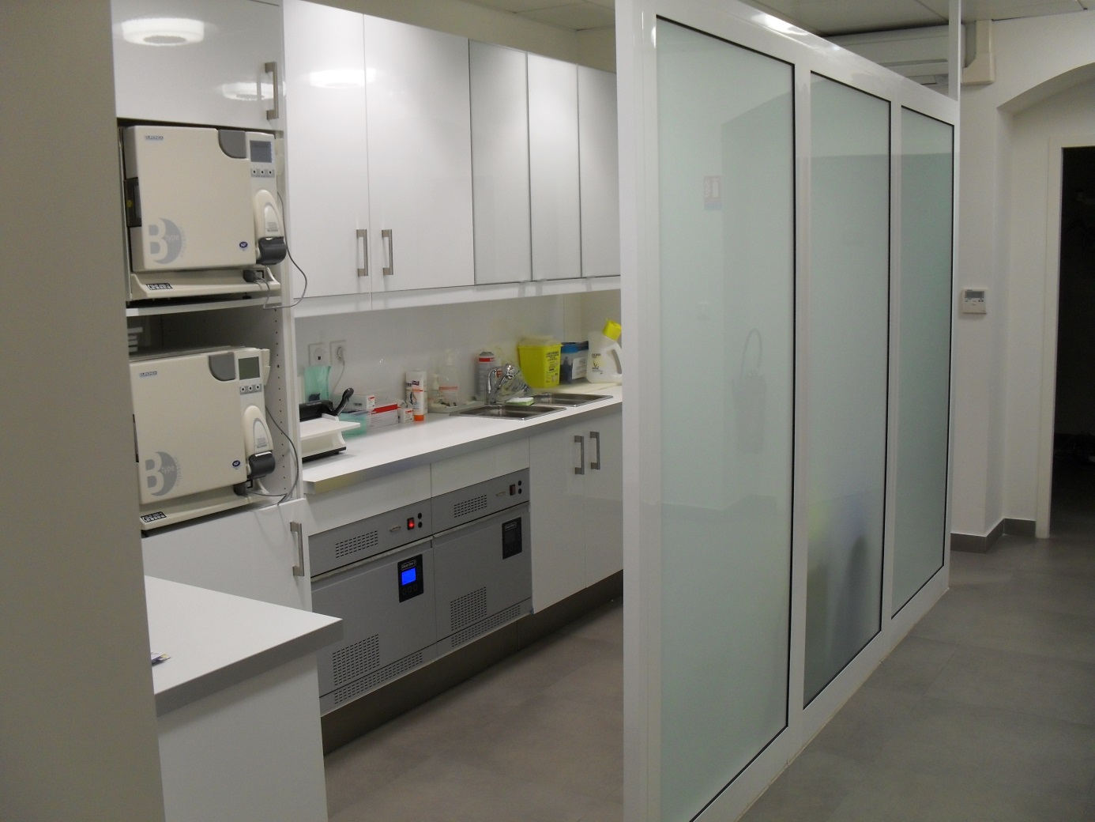
Notes:
Cette stérilisation n’est pas une vraie pièce fermée. De plus elle est trop petite : pas de possibilité de mettre en œuvre le principe de marche en avant !
Pas de séparation physique entre la zone dite sale et la zone propre : plan de travail trop petit : la Zone de conditionnement est à proximité immédiate de la zone où sont manipulés les DM sales (Laveurs-désinfecteurs)
Absence de zone de contrôle de qualité de la propreté avec loupe
Pas de zone de traitement des PID – pas d’automate de traitement des PID
Présence au niveau du bac de lavage d’une éponge (prohibée) !

Slide 23
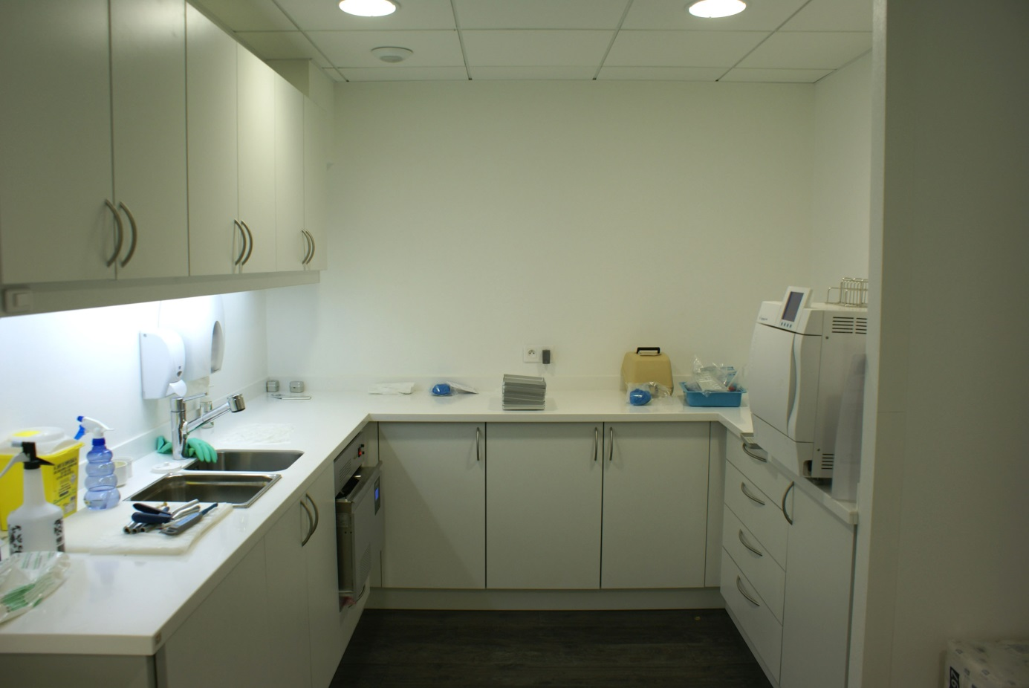
Notes:
Commentaires pat :
Manque la zone de traitement des PID
Manque la zone de contrôle de la propreté des DM avec loupe
Soudeuse ?
Pas de zone de libération des charges de DM stérilisés
Plafonds étanches ????

Slide 24
Merci pour votre attention
Questions ? Observations?

